Slide 1
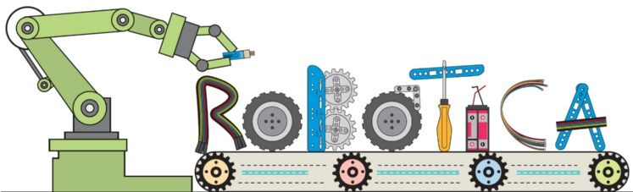
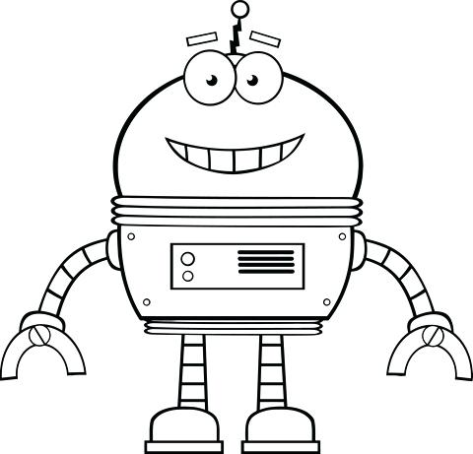

Slide 2
Guía 3:
En esta nueva guía vamos a centrarnos en el concepto de Programación.

Slide 3

Los Robots está directamente relacionados con el concepto de programación.
Debemos indicarle al robot que debe hacer para que funcione como realmente queremos.
1- Avanzar 5 pasos hacia adelante
2- Detenerse
3- Girar a la izquierda
4- Avanzar 10 pasos
Observa el siguiente video para saber de que se trata la Programación…

Slide 4

Todo el mundo debería saber programar
“Todo el mundo debería aprender a programar una computadora porque enseña a pensar.”
Steve Jobs
https://www.youtube.com/watch?v=X5Wkp1gsNik

Slide 5
ACTIVIDAD 4
Luego de ver el video de la diapositiva 10, responde
a) Qué es Programar?
b) Crees que es posible aprender a programar desde cero?
c) Cuáles app, cuyos Creadores aparecen en el video, utilizas?
d) Qué app o programa se te ocurre que sería bueno desarrollar/crear?
e) Según el video es mejor desarrollar solos o en equipo? Por qué?
f) Con qué cosas cuentan las oficinas de desarrollo que aparece en el video?
g) «Las computadoras están en todas partes». Cuáles tecnologías se ven el video?
h) Al final del video comparan el saber programar con qué cosas?

Slide 6

¿Qué es un Programa?
Serie de pasos o instrucciones que le dicen al robot lo que tiene que hacer en cada momento.
Por ejemplo: pasos o instrucciones para atarse los cordones de las zapatillas

Slide 7
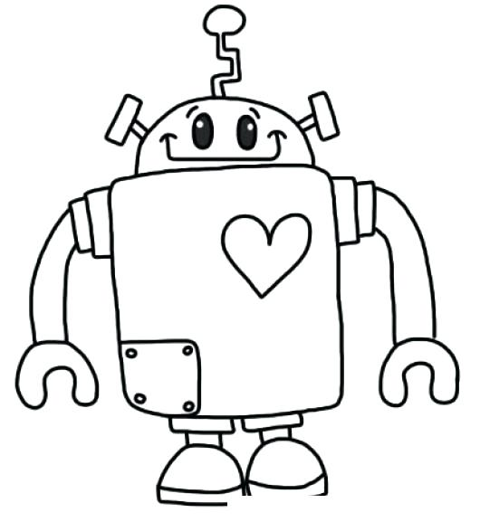
Instrucciones
Son una serie de pasos u órdenes que son ingresadas a un dispositivo (por ejemplo una computadora) o robot.
Estas instrucciones son interpretadas y ejecutadas por el robot.

Slide 8
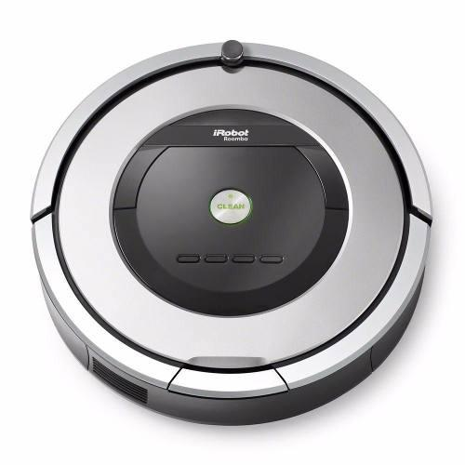
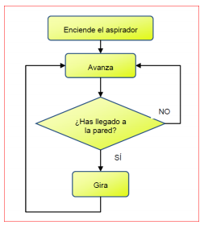
Un robot puede ser diseñado para realizar siempre la misma tarea
Por ejemplo, un Robot Aspiradora
INSTRUCCIONES
La aspiradora avanza , si llega a una pared u obstáculo se detiene y gira. Sino, continúa avanzando

Slide 9
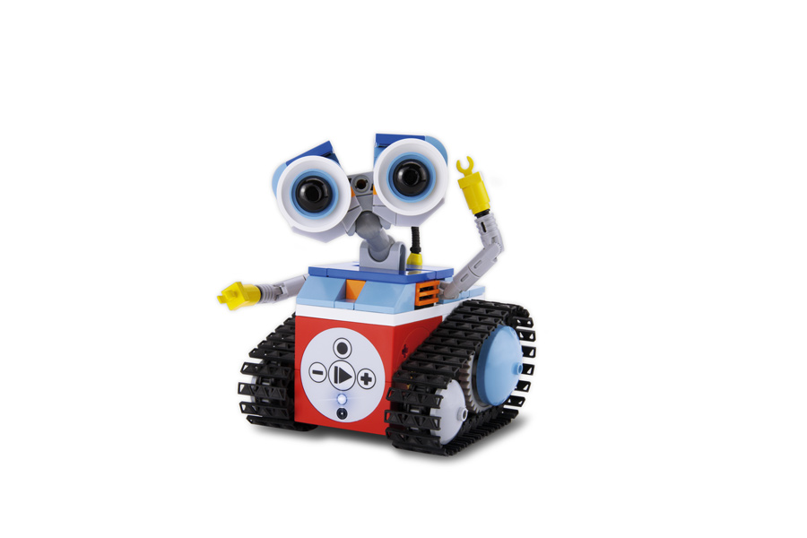
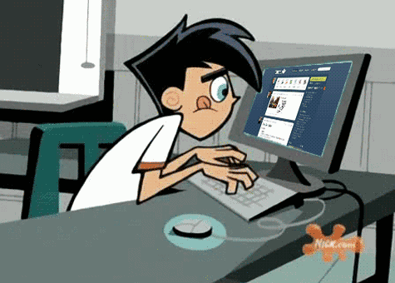
Un robot programable permite cambiar su programa para que su funcionamiento se adapte a diferentes tareas

Slide 10

Los pasos deben ser:
                simples,
                bien claros y
                no asumir que el robot ya sabe ciertos términos
                Por ejemplo: En las instrucciones de atarse los cordones, puede que el robot no tenga programado el significado de Orejas de Conejo, por lo que la instrucción «Hacer 2 orejitas como de conejo» no logre entenderla.

Slide 11
ACTIVIDAD 5
Ver el siguiente video (también está adjunto al mail):
https://www.youtube.com/watch?v=HrBh2165KjE&feature=youtu.be
Responde
a) Con cuál de las opiniones de los famosos te sientes identificado? Por qué?
b) Por qué crees que es importante aprender a programar?
c) Estás de acuerdo con que «Programar ayuda a pensar»? Justifica tu respuesta
d) Según el video, Programar permite llevar a cabo qué cosas?

Slide 12
ACTIVIDAD 6
Selecciona una máquina o robot y una aplicación o programa que conozcas o desees investigar y luego:
            Describe las instrucciones o pasos que realiza para cumplir su objetivo. Por ejemplo en la diapositiva 22 se detallan los pasos que cumple una aspiradora, cuyo objetivo es limpiar el piso
            b) Enumera cada una de las instrucciones y especifica el objetivo que cumple

